Slide 1
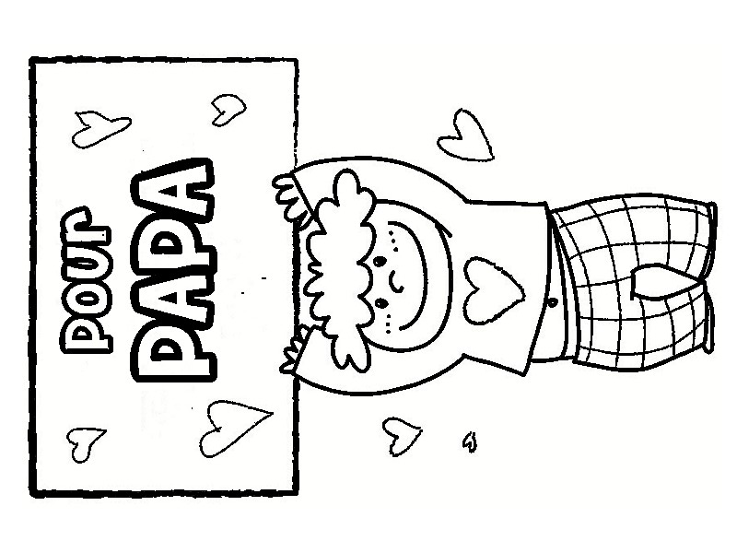
Bonne fête papa
Un gros bisou sur ta joue,
Et un autre dans le cou,
Et me voilà dans tes bras.
Bonne fête mon papa.
_______________
_________________________
__________________

Slide 2





